Slide 1

PHÒNG GIÁO DỤC VÀ ĐÀO TẠO HUYỆN GIAO THUỶ
TRƯỜNG TIỂU HỌC GIAO YẾN
LỚP 3
ĐẠO ĐỨC
HAM HỌC HỎI
Giáo viên: Phạm Thị Thoa
Bộ sách: Kết nối tri thức với cuộc sống

Slide 2




KHỞI ĐỘNG

Slide 3
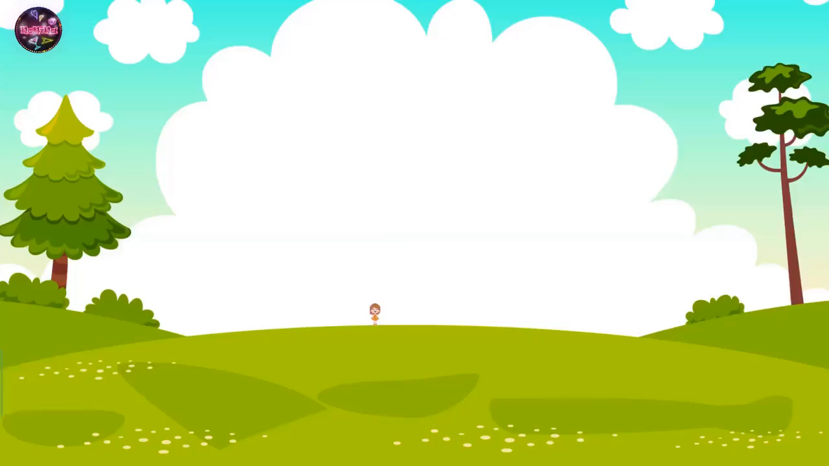

Slide 4

Thứ Hai ngày 14 tháng 11 năm 2022
Đạo đức
Tiết 11: Ham học hỏi

Slide 5
KHÁM PHÁ

Slide 6


Hoạt động 1:
Tìm hiểu biểu hiện của ham học hỏi.

Slide 7

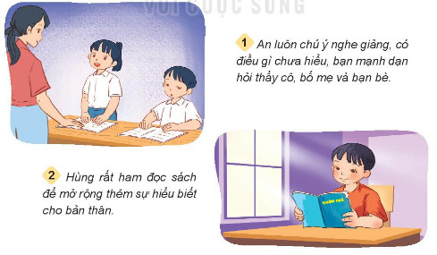
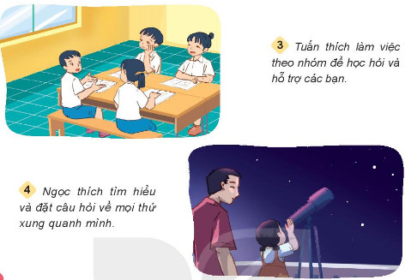
1. Tranh vẽ gì?
2. Việc làm của các bạn trong tranh thể hiện điều gì?

Slide 8
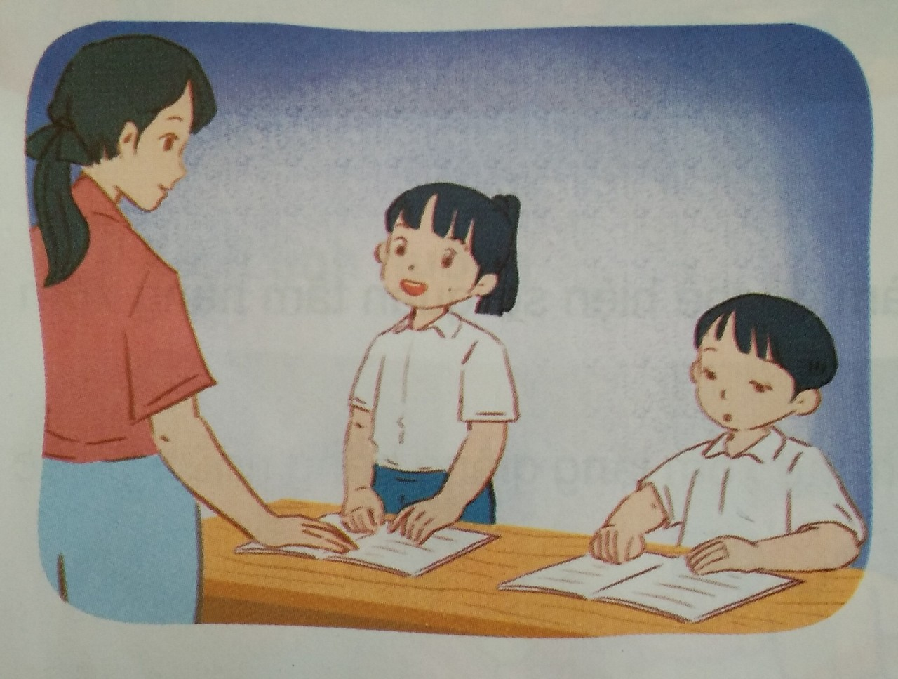

Slide 9
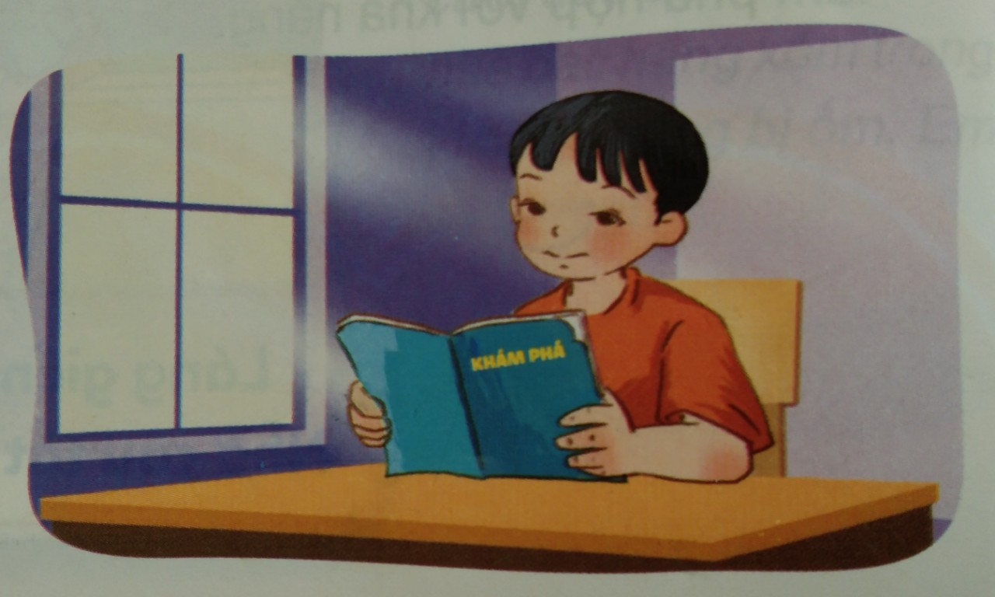

Slide 10
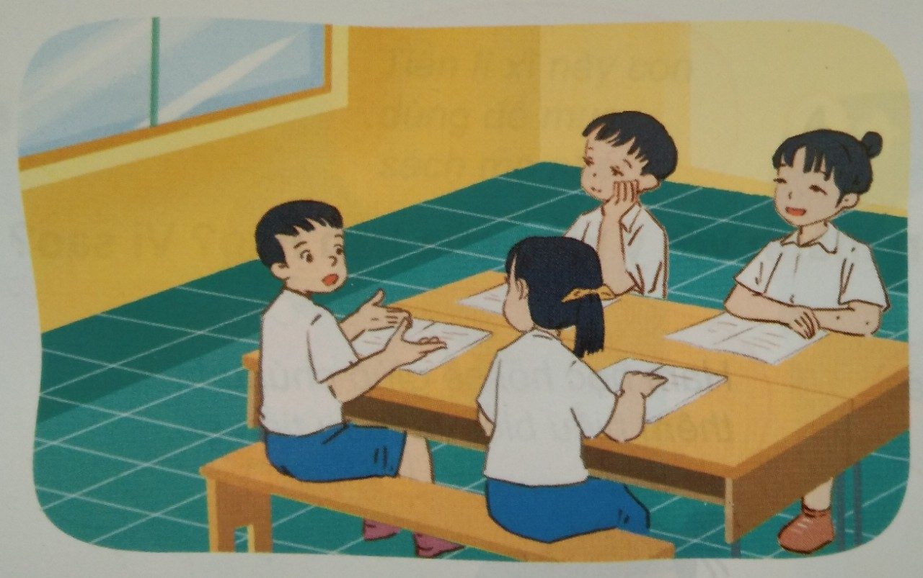

Slide 11
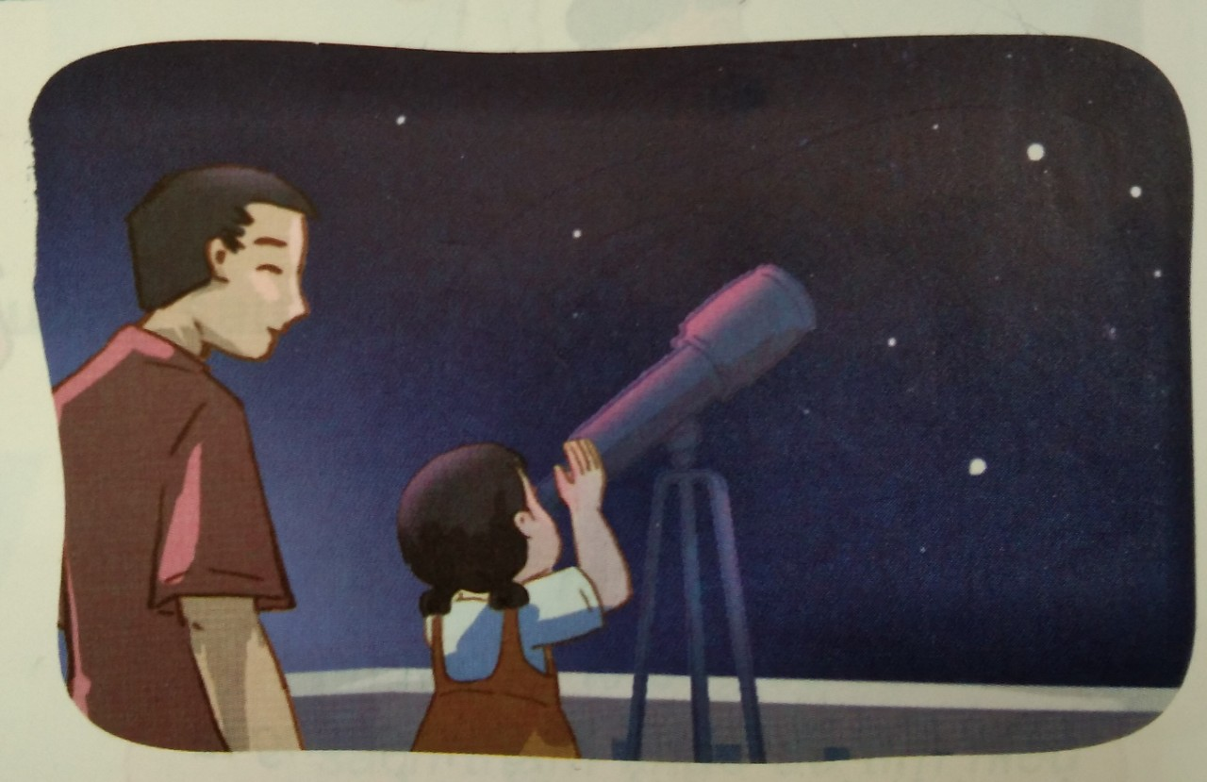

Slide 12

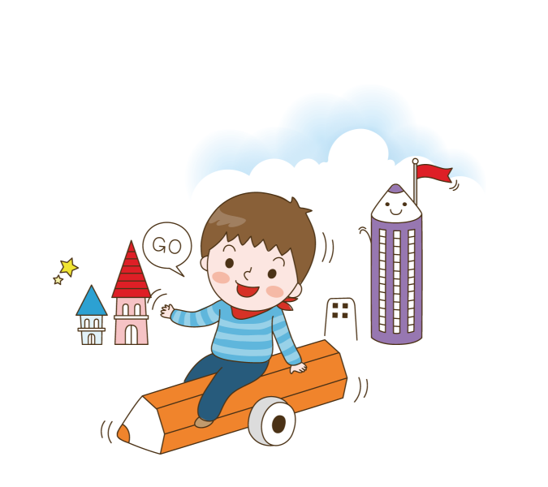


Hoạt động 2:
Tìm hiểu lợi ích của ham học hỏi

Slide 13

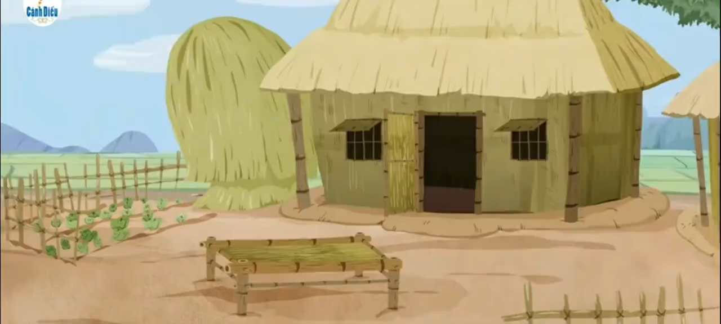



Slide 14
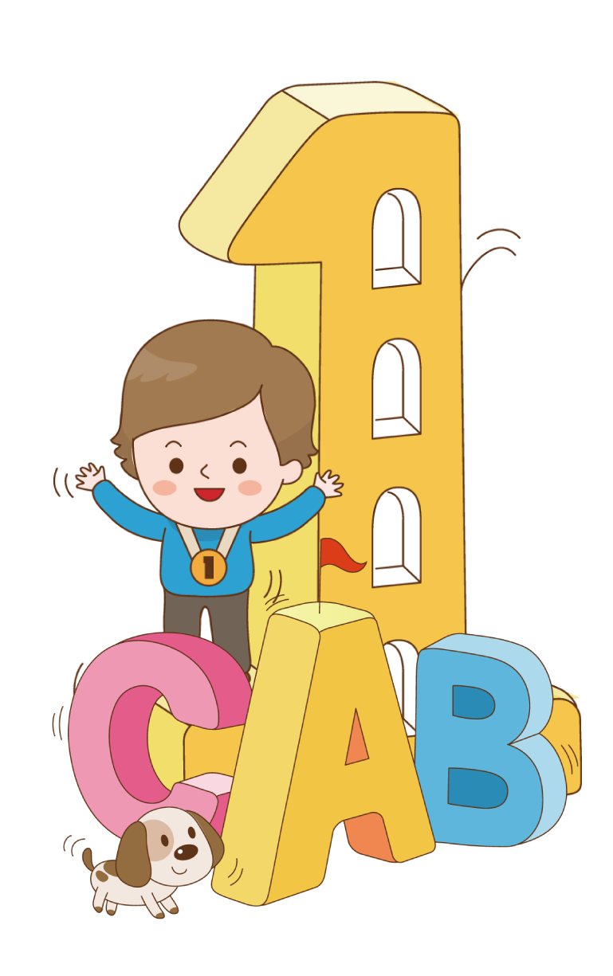

1. Vũ Duệ là người như thế nào?
2. Vũ Duệ ham học hỏi đem lại lợi ích gì?

Slide 15
VẬN DỤNG

Slide 16


XIN TR¢N TRäNG C¶M ¥N!

